Slide 1
МДБОУ г. Иркутск детский сад №115
Итоговые мероприятия по реализации образовательной программы (формируемая часть ОП – аспект: «Наш край Прибайкалье»)
Создание информационных мини – центров – «Иркутск наш любимый город»,
Выставка детского художественного творчества

Slide 2
Отчет о творческой неделе «Иркутск – ты родился острогом»
Банк практического материала систематизирован
воспитателем МБДОУ г. Иркутска детского сада № 115
Сафроновой Ниной Николаевной

Slide 3
Проект – «Иркутск, ты, родился острогом»!.
Аспект: -
« Иркутск в сердце моем »

Slide 4
Цель проекта
Познакомить с достопримечательностями города Иркутска; деревянным зодчеством, памятниками старины города и его культурным наследием.

Slide 5
Задачи
Ознакомление с окружающим социальным миром
Расширение кругозора о целостной картине мира
Формирование первичных представлений о малой родине и Отчизне
Формирование представлений об истории и культурных ценностях нашего народа, об отечественных традициях и праздниках
Воспитание любви к Родине, патриотических чувств, гордости за ее достижения

Slide 6
Образовательная область «Познавательное развитие»
Ознакомление с социальным миром
Расширение кругозора и ЦКМ
Знакомство с историческим прошлым Иркутска
Формирование интереса к достопримечательностям города
Знакомство с особенностями архитектуры исторических зданий
Знакомство с социально-экономической значимостью Иркутска

Slide 7
Образовательная область «Социально - коммуникативное развитие»
Формирование чувства принадлежности к жителям города
Приобщение к мероприятиям, проводимым в городе
Привлечение детей к созданию развивающей среды в детском саду
Развитие бережного отношения к городу, его достопримечательностям
Формирование гражданской позиции и патриотических чувств к прошлому, настоящему и будущему Иркутска

Slide 8
Образовательная область «Художественно – эстетическое развитие»
Развивать умение передавать в художественной деятельности образы архитектурных сооружений
Поощрять стремление изображать постройки, детали, контуры
Продолжать знакомить с архитектурой Иркутска
Закреплять знания о том, что существуют различные по назначению здания: жилые дома, театры, детские сады, школы; замечать их характерные особенности, разнообразие пропорций, конструкций
Объединять свои поделки в соответствии с общим замыслом
Воспитывать интерес к искусству родного края

Slide 9
Целевые ориентиры по проекту «Иркутск, ты, родился острогом»!
3-4 года
Знает и называет ближайшее окружение: дом, улица, магазин, поликлиника.
4-5 лет
Проявляет интерес к малой родине: называет город, любимые места. Узнает на фотографиях красивыми места родного города
5-6 лет
Имеет уверенные представления о малой родине. Рассказывает о достопримечательностях, культурном наследии, традициях родного края.
6-7 лет
Проявляет интерес к познанию истории и культуре родного края. Рассказывает об истории и людях, прославивших наш город.

Slide 10
Информационный центр.
Группа «Ромашки»
Тематический стенд «Освоение Прибайкалья. История возникновения Иркутска»

Slide 11
Передвижная выставка: «Культурное наследие Иркутска»

Slide 12
Цент информации – на воздушных модулях
Группа «Незабудки»
Фотовыставка - Деревянное зодчество Сибири

Slide 13
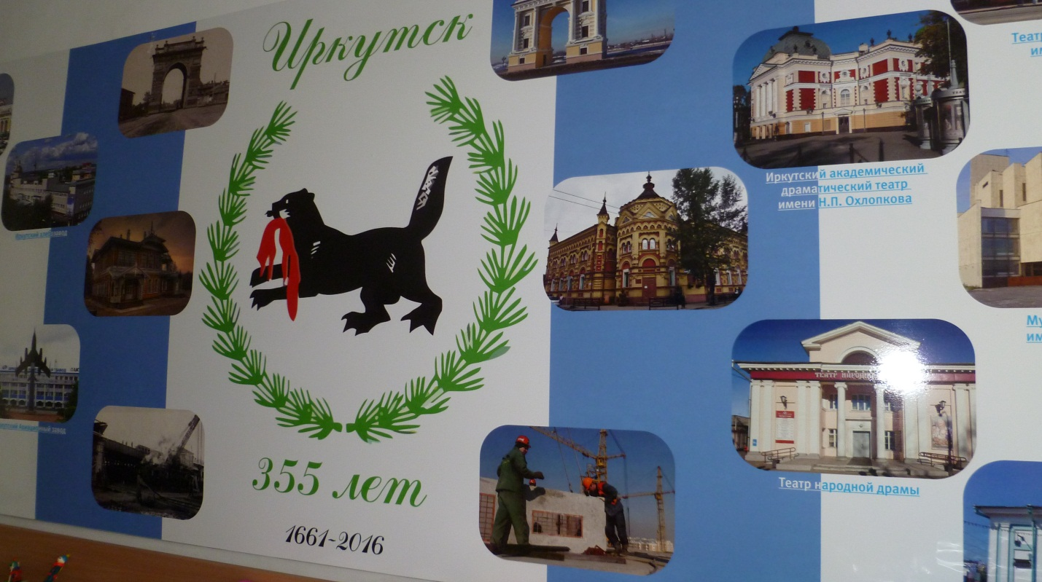
Информационный стенд «Иркутску 355 лет»

Slide 14
Информационный мини –центр
Группа «Рябинка»
Фотовыставка «Любимые места отдыха ИРКУТЯН »

Slide 15
Мини- музей – макетирование (группа «Незабудки»)

Slide 16
Макет для настольных игр «Путешествие по городу Иркутску» (группа «Колокольчики»)

Slide 17
Центр для настольных игр (группа «Колокольчики»)

Slide 18
Игровой центр - сенсорики
Группа «Цыплята»
д\ игра – (фланелеграф) «Строим город своими руками»

Slide 19
Коллективная аппликация
Группа «Рябинки»
« Город растет и строится»

Slide 20
Нетрадиционные приемы аппликации
Группа «Одуванчики»
Тема проекта «В наш город пришла зима»

Slide 21
«Снег идет» (группа «Незабудки»)

Slide 22
«Огни вечернего города» (группа «Ромашки»)

Slide 23
«За моим окошком ветер» (группа «Рябинка»)

Slide 24
«Новогодняя сказка в Иркутске» (группа «Колокольчики»)

Slide 25
Встреча с театром Спектакль «Ангарские бусы»

